Slide 1
трудовое право
Преподаватель Коржиновская О.М

Slide 2
Общая характеристика отрасли
«трудовое право»
История правового регулирования труда

Slide 3
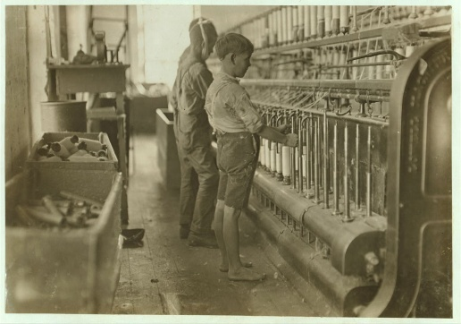
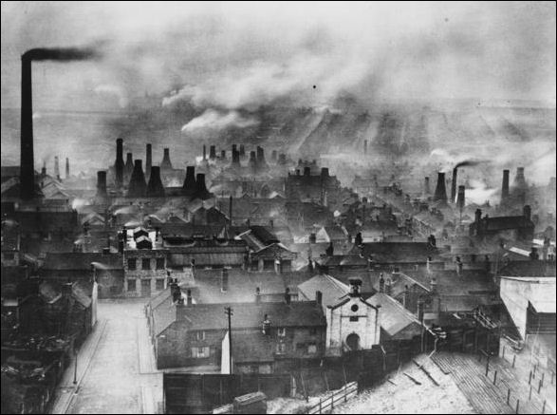


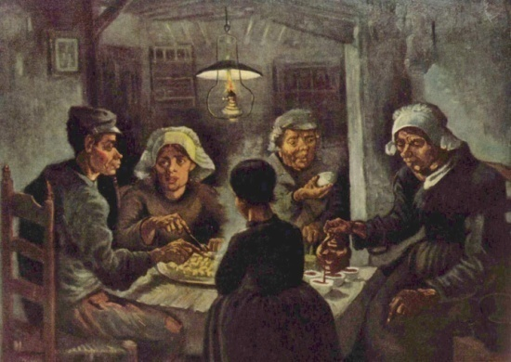
Индустриализация – основная причина рождения трудового (социального) права
Ужасающие условия труда:
18-ти часовой рабочий день;
труд детей от 5 лет;
нижайший уровень охраны труда и
санитарии
Высокая смертность, в т.ч. детская; средняя продолжительность жизни
рабочих – 25 лет, а доля рабочего
населения в составе нации росла
Угроза национальной безопасности
Общество с необходимостью подошло к
ограничению свободы договора
Первое трудовое законодательство

Slide 4


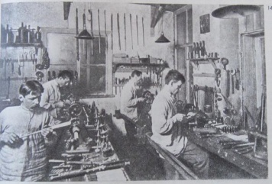
«Вопрос о рабочем классе может считаться главной социальной задачей 19 века…» (Ф.Г. Тернер, русский экономист и государственный деятель)
Первые акты фабричного законодательства принимаются в Англии (а затем и в других странах Европы) в начале 19 века:
1802 и 1819 гг. – запрет труда детей младше 9 лет;
1824 г. –разрешение коалиций рабочих;
1834 г. – создание первой рабочей (фабричной) инспекции;
1847 г. – установление 10-ти часового
рабочего дня;
1867 г. – установление санитарно-гигиенических требований охраны труда.

Slide 5
Фабричное законодательство в Российской Империи:
1882 г. – запрет труда детей до 12 лет, ограничение рабочего времени для детей 12-15 леи – не более 8 часов в сутки;
- создание фабричной инспекции;
1885 г. –заперт ночного труда женщин и несовершеннолетних (до 17 лет);
1886 г. – установление порядка найма, увольнения и оплаты труда рабочих;
1897 г. – установление 11,5 часового рабочего дня и 66 выходных дней в году;
1899 г. – создание фабрично-заводской полиции;
1905 г. – свобода коалиций и стачек;
1913г. – Устав о промышленном труде.

Slide 6
Советский и российский период
1917 г. – Декрет СНК о 8-часовом рабочем дне;
1918 г. – КЗоТ РСФСР – установлена трудовая повинность;
1922 г. – КЗоТ РСФСР – менее идеалогизирован: напр., принцип паритетного разрешения трудовых споров, коллективно-договорное регулирование и др.;
1971 г. – КЗоТ РСФСР –основа нынешнего ТК РФ;
2002 г. – ТК РФ.

Slide 7
Общая характеристика отрасли
«трудовое право»
2. Предмет трудового права

Slide 8
Предмет трудового права
Труд
Нет общественных
отношений: уборка
своего дома и т.п.
Общественные отношения
по поводу труда или
его результатов
Труд, не регулируемый
правом
Самостоятельный труд
Несамостоятельный
(наемный) труд
Работник не является собственником
средств производства;
Работник продает свою рабочую силу

Slide 9
Соотношение со смежными отраслями
Служебные отношения
Труд
Статус индивидуального
предпринимателя
Труд, не регулируемый
правом
Административное право
Самостоятельный труд
Несамостоятельный
наемный труд
Трудовое право
Собственно трудовые
отношения
Гражданское право
Отношения, непосред
ственно связанные
с трудовыми
Договоры о труде:
подряда, оказания услуг

Slide 10
Доктринальные признаки трудовых и гражданско-правовых отношений подряда, оказания услуг и др.
Трудовые отношения
Гражданско-правовые
1. Предмет - процесс труда
2.Работник выполняет определенную трудовую функцию
3. Работник выполняет работу только лично
1. Предмет – овеществленный результат труда
2. Работник выполняет определенную работу
3. Работник может поручить работу третьим лицам
1. Предметный признак
2. Признак трудовой функции
3.Личностный признак

Slide 11
Трудовые отношения
Гражданско-правовые
4. Признак коллектива
4. Работник включается в состав коллектива (его должность, работа – в штатном расписании)
5.Работник не несет риска
случайной гибели результатов труда
6. Работник подлежит социальной защите
7. Работодатель организует труд (подчинение ПВТР)
4. Коллектив у работодателя отсутствует
5. Работник несет риск случайной гибели
6. Социальных гарантий нет (за некоторыми исключениями)
7. Работник организует труд самостоятельно
5. Имущественный признак
6. Социальный признак
7.Организационный признак - признак хозяйской власти (!!!)

Slide 12
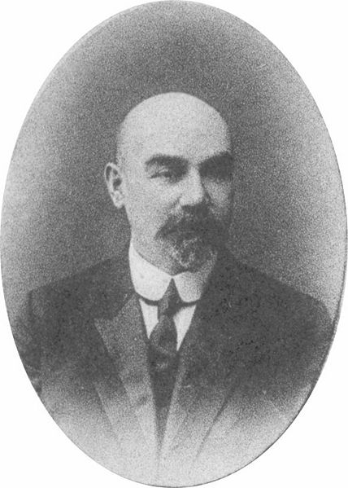
Л.С. Таль – отец-основатель отрасли трудового права
Таль Лев Семенович (1867 —1933) —
юрист, доктор гражданского права,
автор концепции трудового договора.
В 1926 г. эмигрировал, умер во Франции.
Основные труды, положившие начало
трудовому праву в России:
Трудовой договор: цивилистическое
исследование, 1913 г.
2) Очерки промышленного права, 1916 г.
Ключевым признаком трудовых отношений Л.С. Таль
назвал включение работника в сферу
хозяйской власти работодателя

Slide 13
Они формировали трудовое право…
Ученики Л.С. Таля:
И.С. Войтинский, В.М. Догадов
К.М. Варшавский
Н.Г. Александров
«Трудовое правоотношение»
(1948г.)
Л.Я. Гинцбург , А.С. Пашков,
О.В. Смирнов и др.
20-30 гг.
40-50 гг.
60 -80 гг.

Slide 14






Основания хозяйской власти
?
Хозяйская власть
?
Внутренний порядок предприятия
Экономическая несамостоятельность работника
постоянная
нуждаемость
в выполнении
работы
необходимость
организации
труда
необходимость
контроля за
выполнением
работы
Ограниченная
свобода трудового
договора

Slide 15
Общественные отношения, входящие в предмет трудового права (ст.1 ТК)
Собственно трудовые отношения
Отношения, непосредственно связанные с трудовыми
Предшествующие трудовым
Сопутствующие трудовым
Вытекающие из трудовых
(Доктринальная классификация)
Наемный (несамостоятельный) труд

Slide 16
Отношения, непосредственно связанные с трудовыми (ст.1 ТК РФ)
Отношения по:
трудоустройству у данного работодателя;
организации труда и управлению трудом;
профессиональной подготовке, переподготовке и повышению квалификации работников непосредственно у данного работодателя;
социальному партнерству, ведению коллективных переговоров, заключению коллективных договоров и соглашений;
участию работников и профессиональных союзов в установлении условий труда и применении трудового законодательства в предусмотренных законом случаях;
материальной ответственности работодателей и работников в сфере труда;
государственному контролю (надзору), профсоюзному контролю за соблюдением трудового законодательства;
обязательному социальному страхованию в случаях, предусмотренных федеральными законами
разрешению трудовых споров.
предшествующие
сопутствующие
вытекающие

Slide 17
3. Сфера действия трудового права

Slide 18
«Сфера действия» шире «предмета»
Сфера действия трудового права:
- область родственных трудовым общественных отношений (Б.К. Бегичев, 1972)
- пределы распространения его норм (Г.С. Скачкова, 2003 );
- общественные отношения, которые не входят в предмет трудового права, но к которым нормы трудового права могут применяться в субсидиарном порядке (В.М. Лебедев, 2001; М.В. Лушникова, А.М. Лушников, 2006)

Slide 19
Отношения, включающиеся в сферу действия трудового права
Трудовые отношения членов производственных кооперативов;
Отношения по привлечению к труду лиц, отбывающих наказание по приговору суда;
Трудовые отношения государственных и муниципальных служащих;
Тенденции расширения сферы действия:
труд, основанный на гражданско-правовом договоре подряда или оказания услуг;
труд работающих сособственников.

Slide 20
О сфере действия – легальное понятие (ч.2 ст.11 ТК РФ):
Трудовое законодательство и иные акты, содержащие нормы трудового права, также применяются к другим отношениям, связанным с использованием личного труда, если это предусмотрено ТК РФ или иным федеральным законом.

Slide 21
трудовое законодательство не распространяется на (ст.11 ТК):
военнослужащих при исполнении ими обязанностей военной службы;
членов советов директоров (наблюдательных советов) организаций (за исключением лиц, заключивших с данной организацией трудовой договор);
лиц, работающие на основании договоров гражданско-правового характера;
других лиц, если это установлено федеральным законом.

Slide 22
4. Метод трудового права

Slide 23
В теории права с 60-х гг. выделяют основные признаки, по которым характеризуется метод:
Порядок установления содержания прав и обязанностей субъектов отрасли;
Правовое положение сторон правоотношения;
Способы охраны прав и обеспечения исполнения обязанностей

Slide 24
Особенности порядка установления прав и обязанностей субъектов трудового права
Сочетание централизованного (законодательного), коллективно-договорного и локального способов правового регулирования;
Сочетание диспозитивного и императивного способа установления прав и обязанностей с преобладанием императивного;
Диспозитивность носит ограниченный характер: стороны могут регулировать по своему усмотрению любые вопросы, но регулирование может быть только в пользу работника.
Ст. 9 ТК: Коллективные договоры, соглашения, трудовые договоры не могут содержать условий, ограничивающих права или снижающих уровень гарантий работников по сравнению с установленными трудовым законодательством.

Slide 25
Особенности правового положения субъектов трудового права
Работник и работодатель находятся в отношениях равенства при заключении трудового (коллективного) договора;
После заключения трудового договора стороны вступают в отношения власти-подчинения. «Подчиненное» положение работника уравновешивается коллективными правами (участие в управлении организацией, право на создание профсоюза и др.);
Таким образом, этот признак характеризуется сочетанием координационных и субординационных начал.

Slide 26
Особый характер защиты прав и интересов субъектов трудового права
Социально-партнерский характер способов защиты:
Профсоюзная защита (работодатели также имеют право на соответствующие объединения);
Особые органы (структуры): комиссия по трудовым спорам, примирительная комиссия, трудовой арбитраж, посредники;
Социальный характер ответственности работника:
- Дисциплинарная ответственность в виде моральных переживаний (замечание, выговор);
- Ограниченная материальная ответственность (в пределах среднего заработка)

